Slide 1
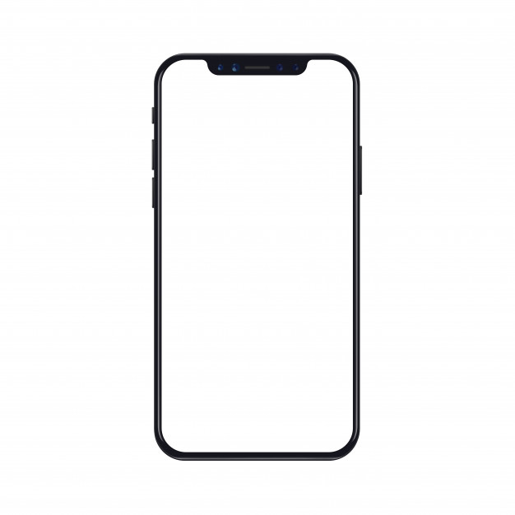
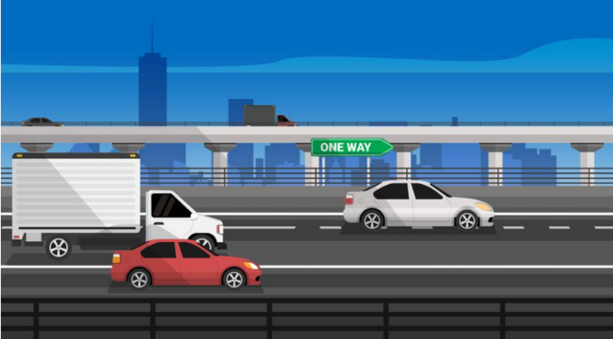
메인화면 : 메인, 로그인 후, 회원가입
Sign up
LOGO
LOGO
닉네임
ID
휴게소
검색
고속도로
선택
경로
선택
휴게소
검색
고속도로
선택
경로
선택
비밀번호
비밀번호 확인
ID :
안녕하세요, OOO님!
PW :
Signup
Login
Logout
제출
뒤로

Slide 2
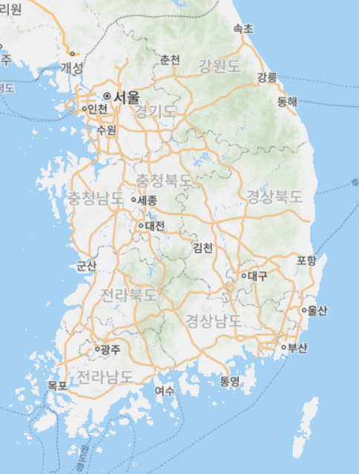
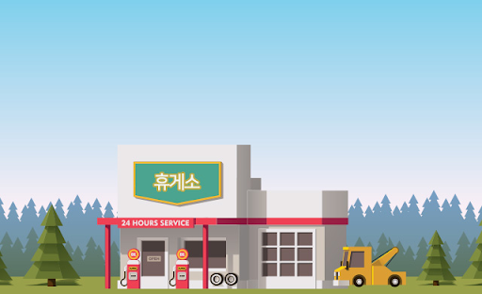





카테고리1 : 휴게소 검색
금강 휴게소
LOGO
휴게소 위치
자동완성
검색
휴게소 검색
ex) 금강휴게소
찾으실 휴게소를 검색해주세요.
현재 위치
뒤로

Slide 3
카테고리2 : 고속도로 별 휴게소 정보
경부 고속도로
뒤로
LOGO
자동완성
검색
고속도로 선택
ex) 경부고속도로(서울)
현재 고속도로를 선택해주세요.
뒤로

Slide 4
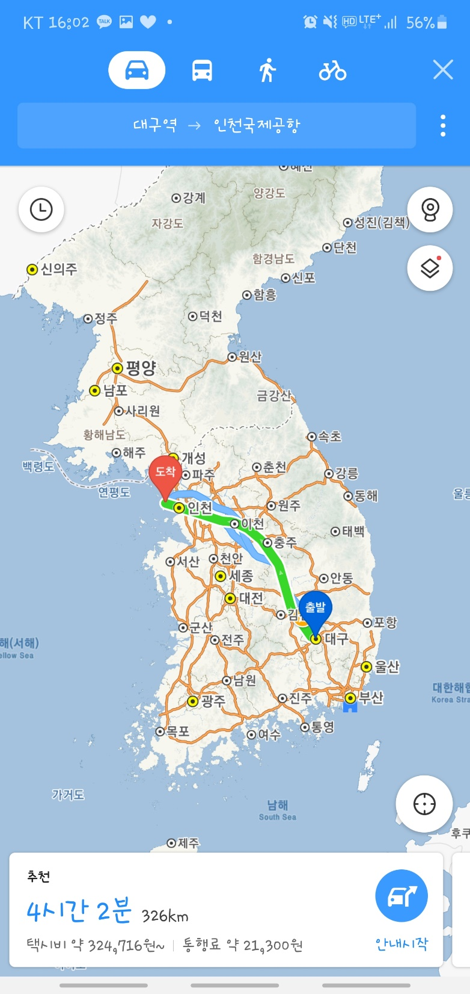
카테고리3 : 출발지&도착지 경로 별 휴게소 정보
최단거리
뒤로
LOGO
출발지 선택
목적지 선택
출발지와 목적지를 선택해주세요.
최소 시간
최단 시간
뒤로

Slide 5

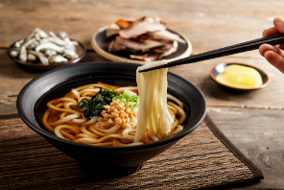

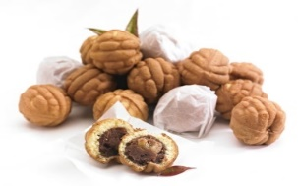
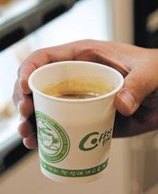
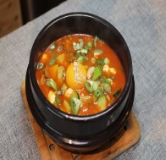
공통 : 휴게소 클릭 화면
OO 고속도로
뒤로
홈
뒤로
기본
정보
먹거리
정보
편의
시설
후기
CC 휴게소(서울 방향)
주소 : 대한민국 구미광역시 구미고속도로
클릭!!
ex-Food 24
교통도로공사에서 선정한 메뉴는 !
Drag
or
Carousel
매출 Top5
CC 휴게소(서울 방향)
이 휴게소의 매출 Top5는 !
대한민국 구미광역시 구미고속도로
보기
닫기

Slide 6

공통 : 휴게소 정보 화면
홈
뒤로
홈
뒤로
기본
정보
먹거리
정보
편의
시설
후기
기본
정보
먹거리
정보
편의
시설
후기
대표메뉴
메뉴 및 가격 정보
이 휴게소 대표 메뉴는 !
제육덮밥
\ 9,000
오징어덮밥
\ 10,000
라면
\ 5,000
떡라면
\ 5,500
영업시간
충무김밥
\ 7,000
식당가 : 08 : 00 am – 10 : 00 pm
돈가스
\ 9,000
스낵코너 : 08 : 00 am – 08 : 00 pm
메뉴 보러 GO
편의시설

Slide 7







공통 : 휴게소 정보 화면
홈
뒤로
기본
정보
먹거리
정보
편의
시설
후기
편의시설
후기
한줄평을 기다립니다 !
입력해 주세요.
작성자만
삭제 가능
자판기 커피 맛집입니다 ^^
coolguy | 2020. 10. 06
호텔 화장실 급 ㄷㄷ
급했어요 | 2020. 09. 18
공기가 왜이렇게 좋죠?
산악인 | 2020. 08. 30

Slide 8


AA 휴게소(서울 방향)
대한민국 경기도 구미고속도로
다음 휴게소
보기
뒤로

